Slide 1
T.C. PATNOS KAYMAKAMLIĞI PATNOS MİLLİ EĞİTİM MÜDÜRLÜĞÜ
2019-2020
Eğitim Öğretim Yılı
1. Dönem
KDS değerlendirme toplantısı
ORTAÖĞRETİM KURUMLARI

Slide 2
Selahaddin Eyyubi Fen Lisesi
Katılım: 14
1. KAZANIM DEĞERLENDİRME SINAVI
İlçe Sıra: 1 İl:2
Dersler Soru S> | TÜRKÇE (40 S) | TARİH (5 S) | COĞ. (5 S) | FELSEFE ( 5 S) | DİN K.A.B. (5 S) | TEMEL MAT. (40 S) | FİZİK (7 S) | KİMYA (7 S) | BİYOLOJİ (6 S) | PUAN
İl Ort. | 14,14 | 1,04 | 0,30 | 1,75 | 1,49 | 2,94 | 0,46 | 0,16 | -0,01 | 176,493
Okul Ort. | 26,01 | 1,35 | 0,38 | 1,90 | 1,72 | 18,50 | 1,84 | 1,51 | 0,94 | 284,293
İlçe Ort. | 14,73 | 0,95 | 0,32 | 1,58 | 1,53 | 4,21 | 0,61 | 0,29 | 0,09 | 183,514
HEDEF
Dersler Soru S> | TÜRKÇE (40 S) | TARİH (5 S) | COĞ. (5 S) | FELSEFE ( 5 S) | DİN K.A.B. (5 S) | TEMEL MAT. (40 S) | FİZİK (7 S) | KİMYA (7 S) | BİYOLOJİ (6 S) | PUAN
HEDEF | 28 27 | 3 3,2 | 2 2,2 | 2,5 2 | 3,5 4 | 19 20 | 2 2,5 | 3,5 3,5 | 1,5 2 | 300
Katılım: 14
2. KAZANIM DEĞERLENDİRME SINAVI
İlçe Sıra: 1İl: 2
Dersler Soru S> | TÜRKÇE (40 S) | TARİH (5 S) | COĞ. (5 S) | FELSEFE ( 5 S) | DİN K.A.B. (5 S) | TEMEL MAT. (40 S) | FİZİK (7 S) | KİMYA (7 S) | BİYOLOJİ (6 S) | PUAN
İl Ort. | 21,57 | 2,47 | 1,19 | 1,79 | 2,75 | 6,26 | 1,73 | 4,08 | 2,58 | 201,330
Okul Ort. | 25,52 | 2,84 | 2,00 | 2,59 | 3,70 | 17,52 | 2,38 | 3,81 | 2,33 | 311,790
İlçe Orta. | 18,87 | 2,17 | 0,89 | 1,51 | 2,53 | 4,0 | 1,11 | 0,81 | 0,27 | 200,320

Slide 3
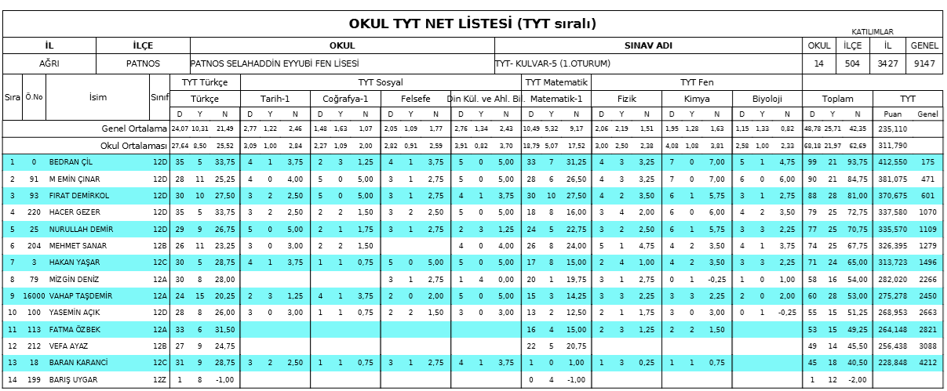
Selahaddin Eyyubi
Fen Lisesi

Slide 4
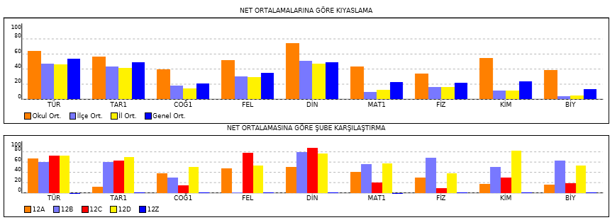
Selahaddin Eyyubi
Fen Lisesi

Slide 5
Patnos Anadolu Lisesi
Katılım: 97
1. KAZANIM DEĞERLENDİRME SINAVI
İlçe Sıra: 2 il:8
Dersler Soru S> | TÜRKÇE (40 S) | TARİH (5 S) | COĞ. (5 S) | FELSEFE ( 5 S) | DİN K.A.B. (5 S) | TEMEL MAT. (40 S) | FİZİK (7 S) | KİMYA (7 S) | BİYOLOJİ (6 S) | PUAN
İl Ort. | 14,14 | 1,04 | 0,30 | 1,75 | 1,49 | 2,94 | 0,46 | 0,16 | -0,01 | 176,493
Okul Ort. | 19,25 | 1,09 | 0,64 | 1,80 | 1,61 | 9,88 | 1,26 | 0,48 | 0,26 | 223,748
İlçe Ort. | 14,73 | 0,95 | 0,32 | 1,58 | 1,53 | 4,21 | 0,61 | 0,29 | 0,09 | 183,514
HEDEF
Dersler Soru S> | TÜRKÇE (40 S) | TARİH (5 S) | COĞ. (5 S) | FELSEFE ( 5 S) | DİN K.A.B. (5 S) | TEMEL MAT. (40 S) | FİZİK (7 S) | KİMYA (7 S) | BİYOLOJİ (6 S) | PUAN
HEDEF | 22 25 | 2 3 | 2 2 | 1.5 2 | 3 3,50 | 10 10 | 2 2 | 1.5 2 | 1,5 2 | 240
Katılım: 66
2. KAZANIM DEĞERLENDİRME SINAVI
İlçe Sıra: 2 il:9
Dersler Soru S> | TÜRKÇE (40 S) | TARİH (5 S) | COĞ. (5 S) | FELSEFE ( 5 S) | DİN K.A.B. (5 S) | TEMEL MAT. (40 S) | FİZİK (7 S) | KİMYA (7 S) | BİYOLOJİ (6 S) | PUAN
İl Ort. | 21,57 | 2,47 | 1,19 | 1,79 | 2,75 | 6,26 | 1,73 | 4,08 | 2,58 | 201,330
Okul Ort. | 23,62 | 2,50 | 0,99 | 1,69 | 3,23 | 8,67 | 1,29 | 1,96 | 0,62 | 242,230
İlçe Orta. | 18,87 | 2,17 | 0,89 | 1,51 | 2,53 | 4,0 | 1,11 | 0,81 | 0,27 | 200,320

Slide 6
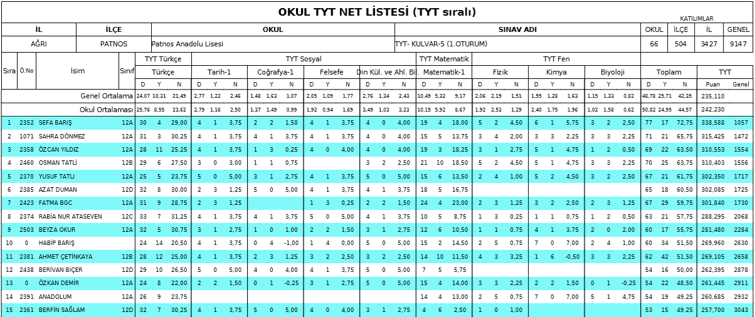
Patnos Anadolu Lisesi

Slide 7
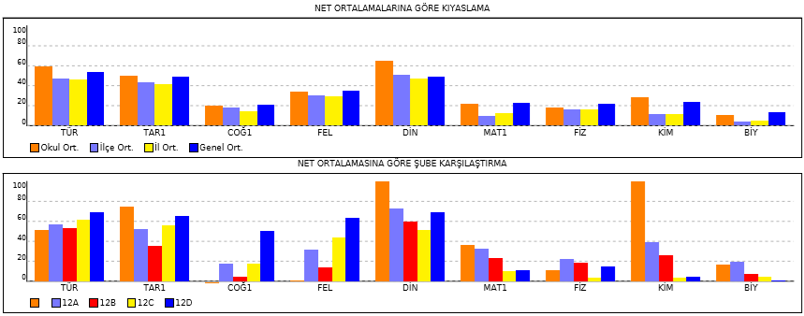
Patnos Anadolu Lisesi

Slide 8
İbn-i Sina MTAL
Katılım: 71
1. KAZANIM DEĞERLENDİRME SINAVI
İlçe Sıra: 3 il: 17
Dersler Soru S> | TÜRKÇE (40 S) | TARİH (5 S) | COĞ. (5 S) | FELSEFE ( 5 S) | DİN K.A.B. (5 S) | TEMEL MAT. (40 S) | FİZİK (7 S) | KİMYA (7 S) | BİYOLOJİ (6 S) | PUAN
İl Ort. | 14,14 | 1,04 | 0,30 | 1,75 | 1,49 | 2,94 | 0,46 | 0,16 | -0,01 | 176,493
Okul Ort. | 19,27 | 0,99 | 0,25 | 1,82 | 1,92 | 2,98 | 0,76 | 0,31 | -0,08 | 194,728
İlçe Ort. | 14,73 | 0,95 | 0,32 | 1,58 | 1,53 | 4,21 | 0,61 | 0,29 | 0,09 | 183,514
HEDEF
Dersler Soru S> | TÜRKÇE (40 S) | TARİH (5 S) | COĞ. (5 S) | FELSEFE ( 5 S) | DİN K.A.B. (5 S) | TEMEL MAT. (40 S) | FİZİK (7 S) | KİMYA (7 S) | BİYOLOJİ (6 S) | PUAN
HEDEF | 23 24 | 2 2,32 | 2 1 | 2 1 | 3 3,5 | 4 3,6 | 2 1,30 | 1.5 1 | 1 1 | 210
Katılım: 33
2. KAZANIM DEĞERLENDİRME SINAVI
İlçe Sıra: 3 il:17
Dersler Soru S> | TÜRKÇE (40 S) | TARİH (5 S) | COĞ. (5 S) | FELSEFE ( 5 S) | DİN K.A.B. (5 S) | TEMEL MAT. (40 S) | FİZİK (7 S) | KİMYA (7 S) | BİYOLOJİ (6 S) | PUAN
İl Ort. | 21,57 | 2,47 | 1,19 | 1,79 | 2,75 | 6,26 | 1,73 | 4,08 | 2,58 | 201,330
Okul Ort. | 24,77 | 2,31 | 0,80 | 1,17 | 3,03 | 3,06 | 1,30 | 0,86 | 0,43 | 215,250
İlçe Ort. | 21,99 | 2,55 | 1,361 | 1,85 | 2,90 | 5,28 | 1,66 | 1,12 | 0,58 | 200,320

Slide 9
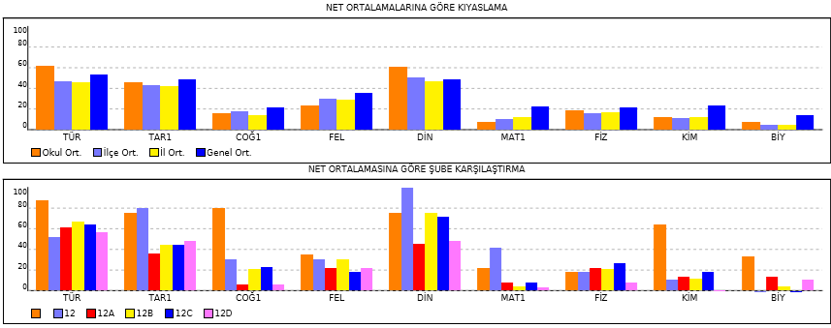
İbn-i Sina MTAL

Slide 10
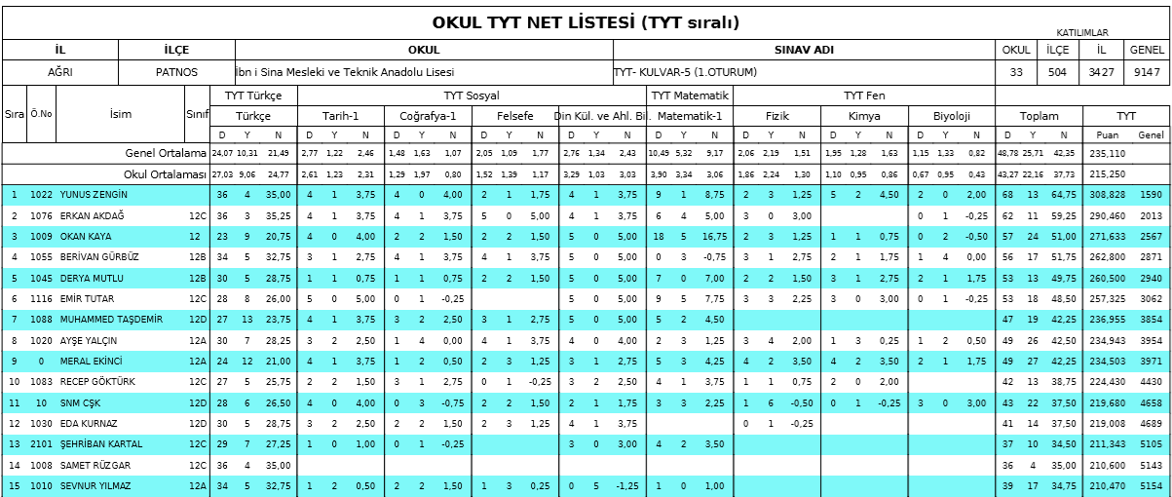
İbn-i Sina MTAL

Slide 11
Süphandağı Anadolu Lisesi
Katılım: 230
1. KAZANIM DEĞERLENDİRME SINAVI
İlçe Sıra: 5 il:22
Dersler Soru S> | TÜRKÇE (40 S) | TARİH (5 S) | COĞ. (5 S) | FELSEFE ( 5 S) | DİN K.A.B. (5 S) | TEMEL MAT. (40 S) | FİZİK (7 S) | KİMYA (7 S) | BİYOLOJİ (6 S) | PUAN
İl Ort. | 14,14 | 1,04 | 0,30 | 1,75 | 1,49 | 2,94 | 0,46 | 0,16 | -0,01 | 176,493
Okul Ort. | 16,31 | 1,18 | 0,51 | 2,23 | 1,73 | 3,45 | 0,51 | 0,15 | -0,07 | 187,943
İlçe Ort. | 14,73 | 0,95 | 0,32 | 1,58 | 1,53 | 4,21 | 0,61 | 0,29 | 0,09 | 183,514
HEDEF
Dersler Soru S> | TÜRKÇE (40 S) | TARİH (5 S) | COĞ. (5 S) | FELSEFE ( 5 S) | DİN K.A.B. (5 S) | TEMEL MAT. (40 S) | FİZİK (7 S) | KİMYA (7 S) | BİYOLOJİ (6 S) | PUAN
HEDEF | 20 21 | 2 2,70 | 2 1,5 | 3 2,5 | 3 3,50 | 5 3,60 | 1 1 | 1 1 | 1 1 | 200
Katılım: 163
2. KAZANIM DEĞERLENDİRME SINAVI
İlçe Sıra: 4 il:20
Dersler Soru S> | TÜRKÇE (40 S) | TARİH (5 S) | COĞ. (5 S) | FELSEFE ( 5 S) | DİN K.A.B. (5 S) | TEMEL MAT. (40 S) | FİZİK (7 S) | KİMYA (7 S) | BİYOLOJİ (6 S) | PUAN
İl Ort. | 21,57 | 2,47 | 1,19 | 1,79 | 2,75 | 6,26 | 1,73 | 4,08 | 2,58 | 201,330
Okul Ort. | 20,19 | 2,65 | 0,84 | 1,93 | 2,62 | 3,48 | 1,10 | 0,61 | 0,05 | 204,620
İlçe Orta. | 18,87 | 2,17 | 0,89 | 1,51 | 2,53 | 4,0 | 1,11 | 0,81 | 0,27 | 200,320

Slide 12
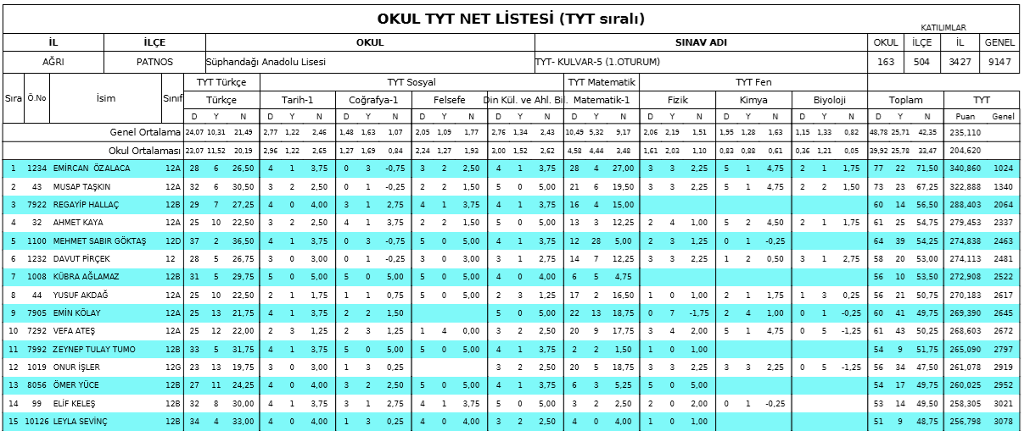
Süphandağı Anadolu Lisesi

Slide 13
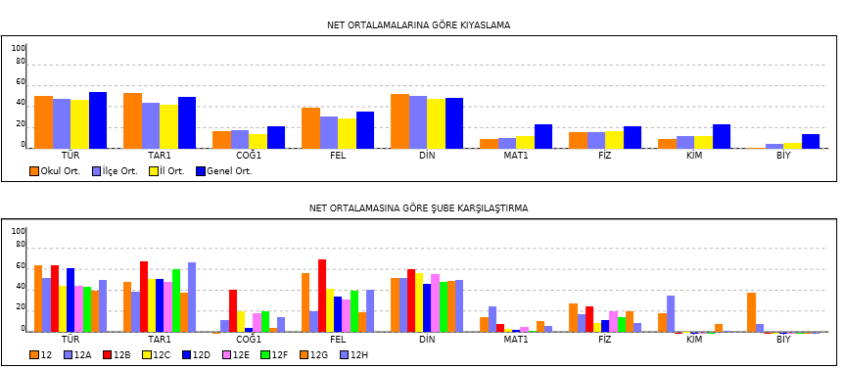
Süphandağı Anadolu Lisesi

Slide 14
Alparslan Anadolu Lisesi
Katılım: 95
1. KAZANIM DEĞERLENDİRME SINAVI
İlçe Sıra: 4 il:18
Dersler Soru S> | TÜRKÇE (40 S) | TARİH (5 S) | COĞ. (5 S) | FELSEFE ( 5 S) | DİN K.A.B. (5 S) | TEMEL MAT. (40 S) | FİZİK (7 S) | KİMYA (7 S) | BİYOLOJİ (6 S) | PUAN
İl Ort. | 14,14 | 1,04 | 0,30 | 1,75 | 1,49 | 2,94 | 0,46 | 0,16 | -0,01 | 176,493
Okul Ort. | 18,14 | 1,12 | 0,39 | 1,57 | 1,78 | 4,26 | 0,49 | 0,08 | -0,07 | 194,004
İlçe Ort. | 14,73 | 0,95 | 0,32 | 1,58 | 1,53 | 4,21 | 0,61 | 0,29 | 0,09 | 183,514
HEDEF
Dersler Soru S> | TÜRKÇE (40 S) | TARİH (5 S) | COĞ. (5 S) | FELSEFE ( 5 S) | DİN K.A.B. (5 S) | TEMEL MAT. (40 S) | FİZİK (7 S) | KİMYA (7 S) | BİYOLOJİ (6 S) | PUAN
HEDEF | 20 21 | 2 2,50 | 2 2,50 | 2 2 | 3 3 | 5 5 | 1 1 | 1 1 | 1 1 | 210
Katılım: 71
2. KAZANIM DEĞERLENDİRME SINAVI
İlçe Sıra: 5 il: 21
Dersler Soru S> | TÜRKÇE (40 S) | TARİH (5 S) | COĞ. (5 S) | FELSEFE ( 5 S) | DİN K.A.B. (5 S) | TEMEL MAT. (40 S) | FİZİK (7 S) | KİMYA (7 S) | BİYOLOJİ (6 S) | PUAN
İl Ort. | 21,57 | 2,47 | 1,19 | 1,79 | 2,75 | 6,26 | 1,73 | 4,08 | 2,58 | 201,330
Okul Ort. | 20,05 | 2,32 | 1,33 | 1,63 | 2,58 | 3,36 | 1,30 | 0,33 | 0,06 | 201,800
İlçe Orta. | 18,87 | 2,17 | 0,89 | 1,51 | 2,53 | 4,0 | 1,11 | 0,81 | 0,27 | 200,320

Slide 15
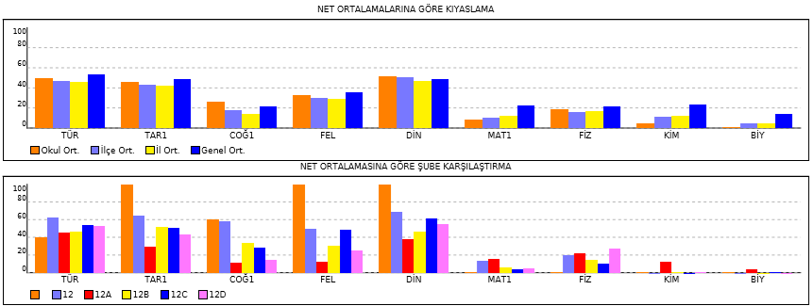
Alparslan Anadolu Lisesi

Slide 16
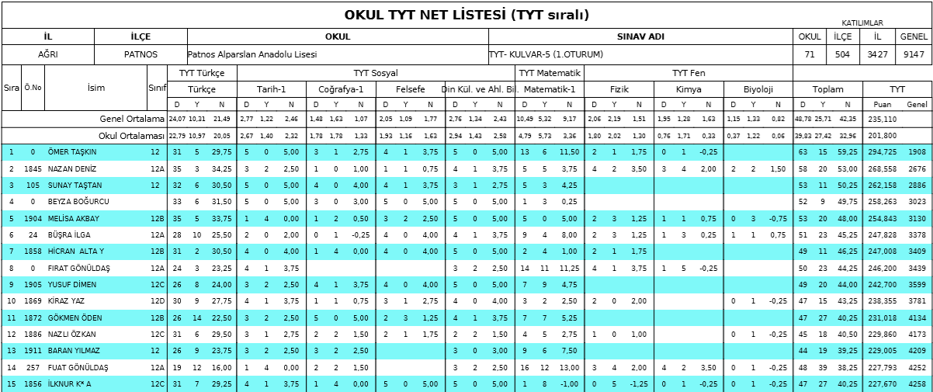
Alparslan Anadolu Lisesi

Slide 17
15 Temmuz Şehitleri Anadolu İmam Hatip Lisesi
Katılım: 95
1. KAZANIM DEĞERLENDİRME SINAVI
İlçe Sıra: 6 il: 25
Dersler Soru S> | TÜRKÇE (40 S) | TARİH (5 S) | COĞ. (5 S) | FELSEFE ( 5 S) | DİN K.A.B. (5 S) | TEMEL MAT. (40 S) | FİZİK (7 S) | KİMYA (7 S) | BİYOLOJİ (6 S) | PUAN
İl Ort. | 14,14 | 1,04 | 0,30 | 1,75 | 1,49 | 2,94 | 0,46 | 0,16 | -0,01 | 176,493
Okul Ort. | 16,12 | 1,20 | 0,80 | 1,50 | 2,11 | 1,53 | 0,47 | 0,01 | 0,04 | 178,542
İlçe Ort. | 14,73 | 0,95 | 0,32 | 1,58 | 1,53 | 4,21 | 0,61 | 0,29 | 0,09 | 183,514
HEDEF
Dersler Soru S> | TÜRKÇE (40 S) | TARİH (5 S) | COĞ. (5 S) | FELSEFE ( 5 S) | DİN K.A.B. (5 S) | TEMEL MAT. (40 S) | FİZİK (7 S) | KİMYA (7 S) | BİYOLOJİ (6 S) | PUAN
HEDEF | 20 21,50 | 2 2,50 | 2 1,75 | 2 2 | 3 4 | 3 2 | 1 1 | 1 1 | 1 1 | 190
Katılım: 61
2. KAZANIM DEĞERLENDİRME SINAVI
İlçe Sıra: 6 il:23
Dersler Soru S> | TÜRKÇE (40 S) | TARİH (5 S) | COĞ. (5 S) | FELSEFE ( 5 S) | DİN K.A.B. (5 S) | TEMEL MAT. (40 S) | FİZİK (7 S) | KİMYA (7 S) | BİYOLOJİ (6 S) | PUAN
İl Ort. | 21,57 | 2,47 | 1,19 | 1,79 | 2,75 | 6,26 | 1,73 | 4,08 | 2,58 | 201,330
Okul Ort. | 21,28 | 2,30 | 1,48 | 1,71 | 2,75 | 1,31 | 0,92 | -0,01 | -0,04 | 198,260
İlçe Ort. | 21,99 | 2,55 | 1,361 | 1,85 | 2,90 | 5,28 | 1,66 | 1,12 | 0,58 | 200,320

Slide 18
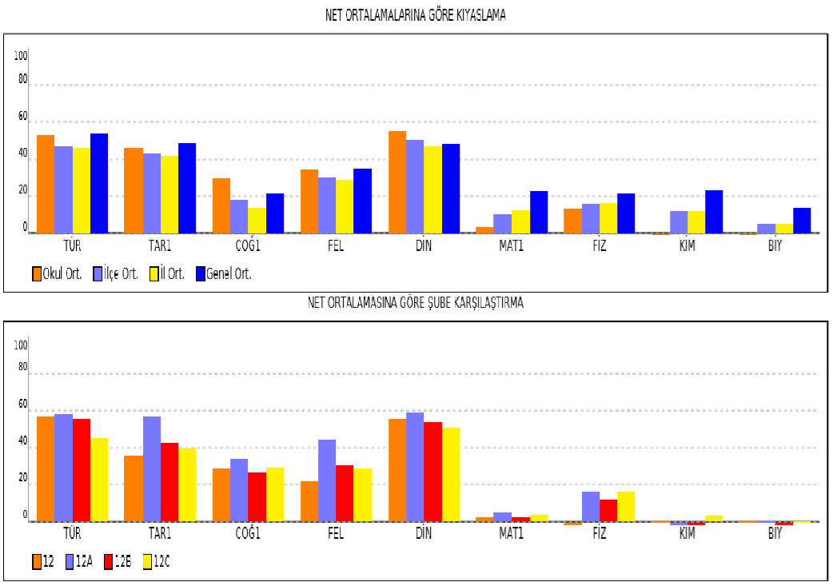
15 Temmuz Şehitleri Anadolu İmam Hatip Lisesi

Slide 19
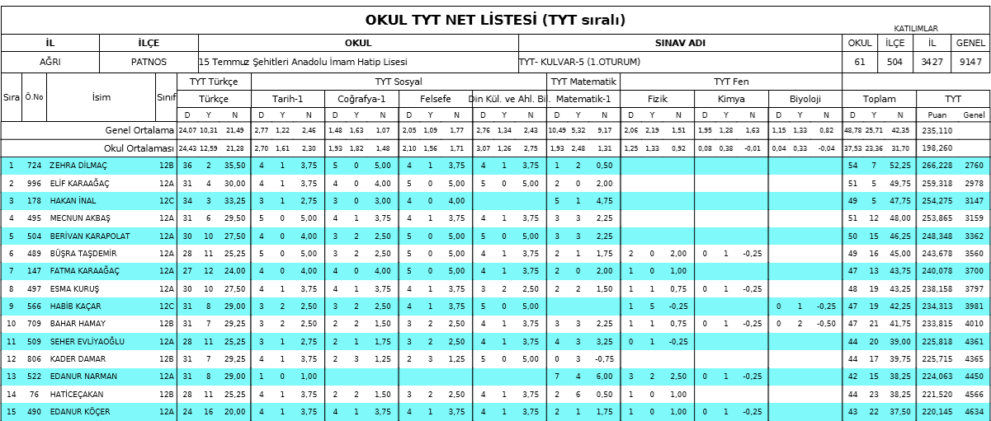
15 Temmuz Şehitleri Anadolu İmam Hatip Lisesi

Slide 20
Fatih MTAL
Katılım: 27
1. KAZANIM DEĞERLENDİRME SINAVI
İlçe Sıra: 7 il:49
Dersler Soru S> | TÜRKÇE (40 S) | TARİH (5 S) | COĞ. (5 S) | FELSEFE ( 5 S) | DİN K.A.B. (5 S) | TEMEL MAT. (40 S) | FİZİK (7 S) | KİMYA (7 S) | BİYOLOJİ (6 S) | PUAN
İl Ort. | 14,14 | 1,04 | 0,30 | 1,75 | 1,49 | 2,94 | 0,46 | 0,16 | -0,01 | 176,493
Okul Ort. | 7 | 0,55 | -0,04 | 1,33 | 1,20 | 0,39 | 0,29 | 0,16 | 0,00 | 140,472
İlçe Ort. | 14,73 | 0,95 | 0,32 | 1,58 | 1,53 | 4,21 | 0,61 | 0,29 | 0,09 | 183,514
HEDEF
Dersler Soru S> | TÜRKÇE (40 S) | TARİH (5 S) | COĞ. (5 S) | FELSEFE ( 5 S) | DİN K.A.B. (5 S) | TEMEL MAT. (40 S) | FİZİK (7 S) | KİMYA (7 S) | BİYOLOJİ (6 S) | PUAN
HEDEF | 10 10 | 2 1 | 2 1,25 | 2 1,50 | 3 2 | 3 0,50 | 1 1 | 1 1 | 1 1 | 155
Katılım: 27
2. KAZANIM DEĞERLENDİRME SINAVI
İlçe Sıra: 7 il:49
Dersler Soru S> | TÜRKÇE (40 S) | TARİH (5 S) | COĞ. (5 S) | FELSEFE ( 5 S) | DİN K.A.B. (5 S) | TEMEL MAT. (40 S) | FİZİK (7 S) | KİMYA (7 S) | BİYOLOJİ (6 S) | PUAN
İl Ort. | 21,57 | 2,47 | 1,19 | 1,79 | 2,75 | 6,26 | 1,73 | 4,08 | 2,58 | 201,330
Okul Ort. | 11,73 | 0,80 | 0,03 | 0,69 | 1,88 | -0,20 | 0,73 | 0,15 | 0,21 | 151,210
İlçe Orta. | 18,87 | 2,17 | 0,89 | 1,51 | 2,53 | 4,0 | 1,11 | 0,81 | 0,27 | 200,320

Slide 21
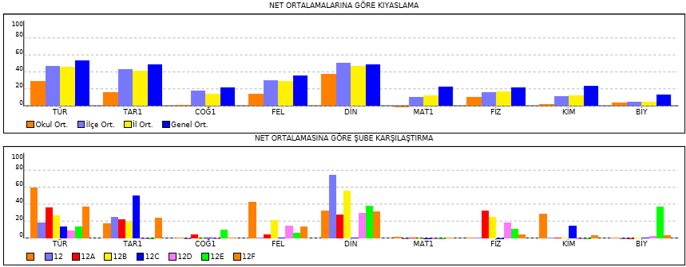
Fatih MTAL

Slide 22
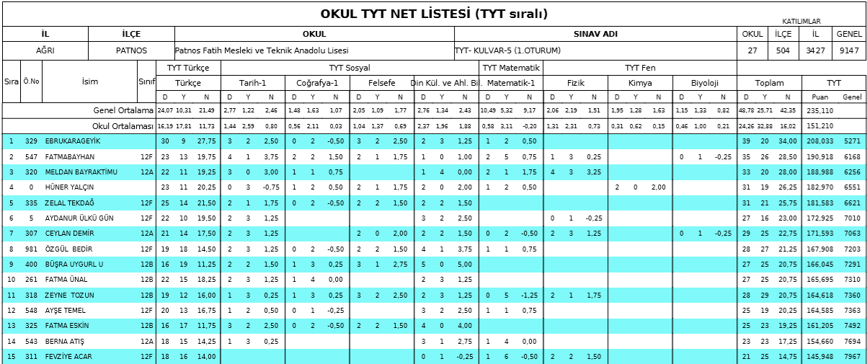
Fatih MTAL

Slide 23
Adnan Menderes MTAL
Katılım: 56
1. KAZANIM DEĞERLENDİRME SINAVI
İlçe Sıra: 8 il:57
Dersler Soru S> | TÜRKÇE (40 S) | TARİH (5 S) | COĞ. (5 S) | FELSEFE ( 5 S) | DİN K.A.B. (5 S) | TEMEL MAT. (40 S) | FİZİK (7 S) | KİMYA (7 S) | BİYOLOJİ (6 S) | PUAN
İl Ort. | 14,14 | 1,04 | 0,30 | 1,75 | 1,49 | 2,94 | 0,46 | 0,16 | -0,01 | 176,493
Okul Ort. | 5,30 | 0,73 | 0,03 | 0,74 | 0,49 | 0,15 | 0,05 | 0,12 | -0,03 | 130,312
İlçe Ort. | 14,73 | 0,95 | 0,32 | 1,58 | 1,53 | 4,21 | 0,61 | 0,29 | 0,09 | 183,514
HEDEF
Dersler Soru S> | TÜRKÇE (40 S) | TARİH (5 S) | COĞ. (5 S) | FELSEFE ( 5 S) | DİN K.A.B. (5 S) | TEMEL MAT. (40 S) | FİZİK (7 S) | KİMYA (7 S) | BİYOLOJİ (6 S) | PUAN
HEDEF | 8 7 | 2 1,50 | 2 1 | 2 1 | 3 2 | 3 1 | 1 1 | 1 1 | 1 1 | 145
Katılım: 44
2. KAZANIM DEĞERLENDİRME SINAVI
İlçe Sıra: 8 il:58
Dersler Soru S> | TÜRKÇE (40 S) | TARİH (5 S) | COĞ. (5 S) | FELSEFE ( 5 S) | DİN K.A.B. (5 S) | TEMEL MAT. (40 S) | FİZİK (7 S) | KİMYA (7 S) | BİYOLOJİ (6 S) | PUAN
İl Ort. | 21,57 | 2,47 | 1,19 | 1,79 | 2,75 | 6,26 | 1,73 | 4,08 | 2,58 | 201,330
Okul Ort. | 6,57 | 0,61 | 0,01 | 0,44 | 1,25 | 0,75 | 0,69 | 0,16 | 0,07 | 135,220
İlçe Orta. | 18,87 | 2,17 | 0,89 | 1,51 | 2,53 | 4,0 | 1,11 | 0,81 | 0,27 | 200,320

Slide 24
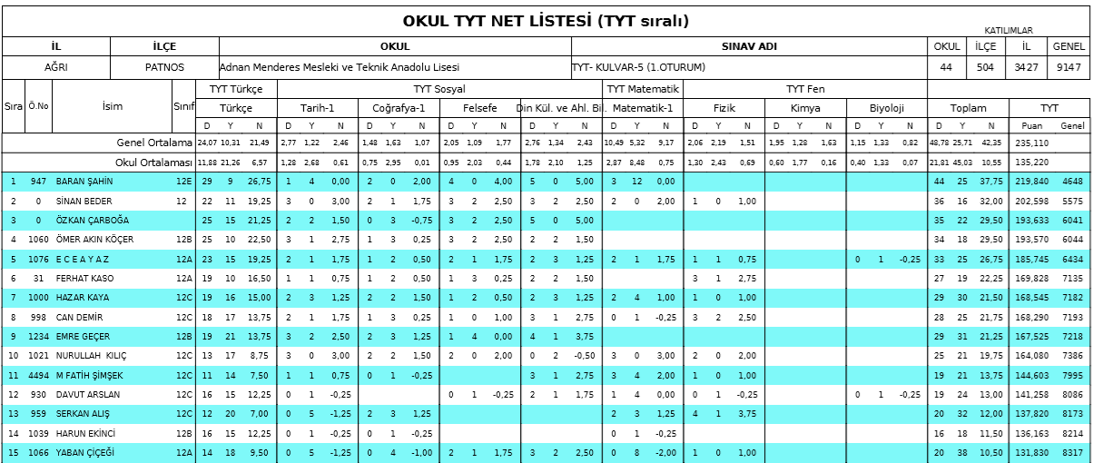
Adnan Menderes MTAL

Slide 25
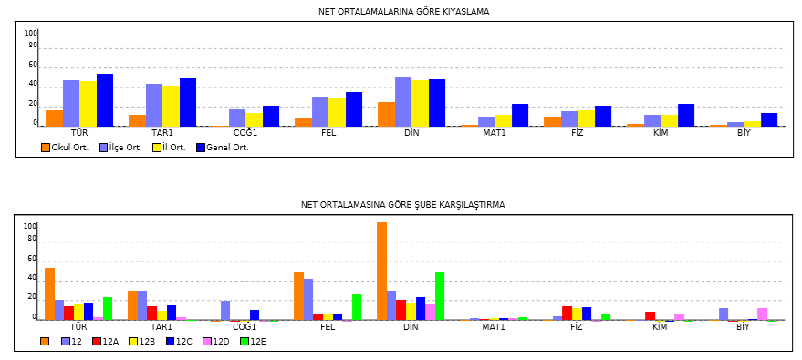
Adnan Menderes MTAL

Slide 26
Mimar Sinan Anadolu Lisesi
Katılım: 8
1. KAZANIM DEĞERLENDİRME SINAVI
İlçe Sıra:
Dersler Soru S> | TÜRKÇE (40 S) | TARİH (5 S) | COĞ. (5 S) | FELSEFE ( 5 S) | DİN K.A.B. (5 S) | TEMEL MAT. (40 S) | FİZİK (7 S) | KİMYA (7 S) | BİYOLOJİ (6 S) | PUAN
İl Ort. | 14,14 | 1,04 | 0,30 | 1,75 | 1,49 | 2,94 | 0,46 | 0,16 | -0,01 | 176,493
Okul Ort.
İlçe Ort. | 14,73 | 0,95 | 0,32 | 1,58 | 1,53 | 4,21 | 0,61 | 0,29 | 0,09 | 183,514
Merkezden Kaynaklı sorun nedeni ile veriye ulaşılamamıştır.
HEDEF
Dersler Soru S> | TÜRKÇE (40 S) | TARİH (5 S) | COĞ. (5 S) | FELSEFE ( 5 S) | DİN K.A.B. (5 S) | TEMEL MAT. (40 S) | FİZİK (7 S) | KİMYA (7 S) | BİYOLOJİ (6 S) | PUAN
HEDEF | 10 8 | 2 | 2 | 2 | 3 | 3 1,50 | 1 | 1 | 1 | 155
Katılım: 6
2. KAZANIM DEĞERLENDİRME SINAVI
İlçe Sıra: 9 il:59
Dersler Soru S> | TÜRKÇE (40 S) | TARİH (5 S) | COĞ. (5 S) | FELSEFE ( 5 S) | DİN K.A.B. (5 S) | TEMEL MAT. (40 S) | FİZİK (7 S) | KİMYA (7 S) | BİYOLOJİ (6 S) | PUAN
İl Ort. | 21,57 | 2,47 | 1,19 | 1,79 | 2,75 | 6,26 | 1,73 | 4,08 | 2,58 | 201,330
Okul Ort. | 6,25 | 1,54 | 0,58 | -0,08 | 2,33 | -0,33 | -0,38 | 0,38 | 0,25 | 133,650
İlçe Orta. | 18,87 | 2,17 | 0,89 | 1,51 | 2,53 | 4,0 | 1,11 | 0,81 | 0,27 | 200,320

Slide 27
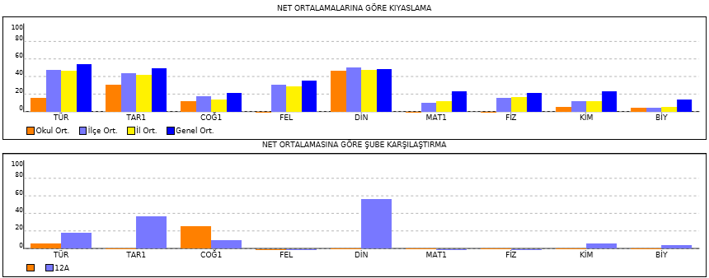
Mimar Sinan Anadolu Lisesi

Slide 28
Patnos MTAL
Katılım: 40
1. KAZANIM DEĞERLENDİRME SINAVI
İlçe Sıra: 10 il:58
Dersler Soru S> | TÜRKÇE (40 S) | TARİH (5 S) | COĞ. (5 S) | FELSEFE ( 5 S) | DİN K.A.B. (5 S) | TEMEL MAT. (40 S) | FİZİK (7 S) | KİMYA (7 S) | BİYOLOJİ (6 S) | PUAN
İl Ort. | 14,14 | 1,04 | 0,30 | 1,75 | 1,49 | 2,94 | 0,46 | 0,16 | -0,01 | 176,493
Okul Ort. | 4,89 | 0,31 | -0,03 | 0,90 | 0,83 | 0,21 | 0,36 | 0,10 | -0,03 | 130,301
İlçe Ort. | 14,73 | 0,95 | 0,32 | 1,58 | 1,53 | 4,21 | 0,61 | 0,29 | 0,09 | 183,514
HEDEF
Dersler Soru S> | TÜRKÇE (40 S) | TARİH (5 S) | COĞ. (5 S) | FELSEFE ( 5 S) | DİN K.A.B. (5 S) | TEMEL MAT. (40 S) | FİZİK (7 S) | KİMYA (7 S) | BİYOLOJİ (6 S) | PUAN
HEDEF | 7 | 2 1,50 | 2 1,50 | 2 1,50 | 3 2 | 3 1 | 1 | 1 | 1 | 145
Katılım: 19
2. KAZANIM DEĞERLENDİRME SINAVI
İlçe Sıra: 10 il:61
Dersler Soru S> | TÜRKÇE (40 S) | TARİH (5 S) | COĞ. (5 S) | FELSEFE ( 5 S) | DİN K.A.B. (5 S) | TEMEL MAT. (40 S) | FİZİK (7 S) | KİMYA (7 S) | BİYOLOJİ (6 S) | PUAN
İl Ort. | 21,57 | 2,47 | 1,19 | 1,79 | 2,75 | 6,26 | 1,73 | 4,08 | 2,58 | 201,330
Okul Ort. | 5,68 | 0,68 | 0,06 | 0,15 | 0,60 | 0,25 | 0,52 | 0,05 | 0,18 | 127,290
İlçe Orta. | 18,87 | 2,17 | 0,89 | 1,51 | 2,53 | 4,0 | 1,11 | 0,81 | 0,27 | 200,320

Slide 29
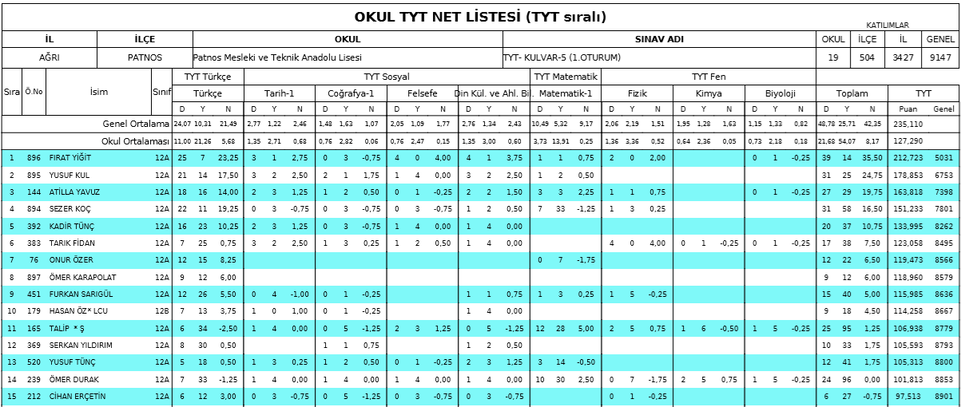
Patnos MTAL

Slide 30
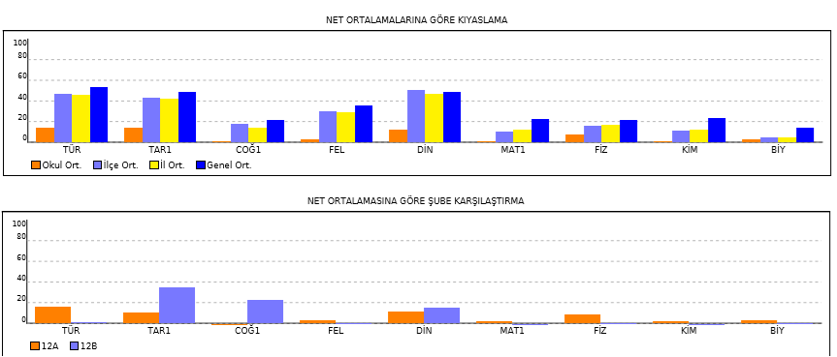
Patnos MTAL

Slide 31
KDS 1 ve KDS 2 OKUL KARŞILAŞTIRMASI
OKUL ADI | İLÇE SIRALAMA |  |  | İL SIRALAMA |  |  | PUAN ORTALAMA
 | KDS 1 | KDS 2 |  | KDS 1 | KDS 2 |  | KDS 1 | KDS 2
Patnos Selahaddin Eyyübi Fen Lisesi | 1 | 1 |  | 2 | 2 |  | 284,293 | 311,790
Patnos Anadolu Lisesi | 2 | 2 |  | 8 | 9 |  | 223,748 | 242,230
İbn-i Sina Mesleki ve Teknik Anadolu Lisesi | 3 | 3 |  | 17 | 17 |  | 194,728 | 215,250
Patnos Alparslan Anadolu Lisesi | 4 | 5 |  | 18 | 21 |  | 194,004 | 201,800
Süphandağı Anadolu Lisesi | 5 | 4 |  | 22 | 20 |  | 187,943 | 204,620
15 Temmuz Şehitleri A.İ.H.L | 6 | 6 |  | 33 | 23 |  | 170,796 | 198,260
Patnos Fatih Mesleki ve Teknik Anadolu Lisesi | 7 | 7 |  | 49 | 49 |  | 140,472 | 151,210
Adnan Menderes Mesleki ve Teknik Anadolu Lisesi | 8 | 8 |  | 57 | 58 |  | 130,312 | 135,220
Mimar Sinan Anadolu Lisesi | * | 9 |  | * | 59 |  | * | 133,650
Patnos Mesleki ve Teknik Anadolu Lisesi | 9 | 10 |  | 58 | 61 |  | 130,301 | 127,290
İLÇE DE TOPLAM KATILAN OKUL |  | 10
İLDE TOPLAM KATILAN OKUL |  | 63

Slide 32
ÖZEL BÜRO
Patnos MEM
2019-2020 Eğitim Öğretim Yılı 1. Dönem
KDS değerlendirme toplantısı
Slayt Sonu

